Slide 1

< Introducción al curso />

Slide 2

¿Qué es “hacer Ciencia de datos”?

Slide 3
PROGRAMACIÓN
La forma que tenemos de poder comunicarnos con una computadora. No hay una única forma!
ESTADÍSTICA
Como la herramienta de un mecánico o un albañil, sin ella es poco lo que se puede hacer
COMUNICACIÓN
Transmitir procesos complejos con claridad y en contextos interdisciplinarios
CONOCIMIENTO DE DOMINIO
Experiencia acumulada en un campo

Slide 4
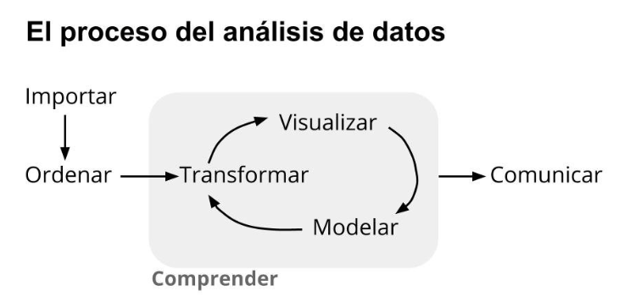

Slide 5

¿Alguien dijo programar?

Slide 6

… no te preocupes, ya no hay que pasar mas horas buceando en stack overflow

Slide 7
Objetivos del laboratorio
Introducir las herramientas fundamentales para el análisis de redes de transporte
Trabajar de manera programática utilizando pensamiento computacional aplicado a través del lenguaje Python
Trabajar de manera agentica utilizando estrategias de estructuracion y bootstrap de conocimiento

Slide 8
El abordaje computacional aplicado a la resolución de problemas concretos
Recortar áreas de estudio de manera ordenada y operacional
Explorar y experimentar con objetos que tienen métodos y atributos
Tareas reproducibles para resolver problemas similares
Generación de conocimiento comunitario y colaborativo

Slide 9
El abordaje agentico aplicado a la resolución de problemas concretos
Especificar el problema con precisión semántica: qué se pide, qué se asume y qué cuenta como resuelto
Delegar tareas a un agente que interpreta instrucciones, no solo ejecuta código
Instrucciones reproducibles (skills, specs, prompts) para encauzar tareas similares
Auditoría del resultado: validar lo que devuelve el agente con criterio propio, no solo con confianza

Slide 10

El trabajo computacional, miremos algunos ejemplos más de cerca

Slide 11
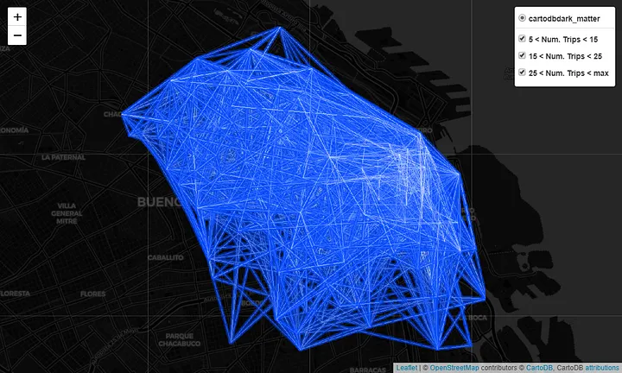
Grafos para la representación de sistemas complejos

Slide 12
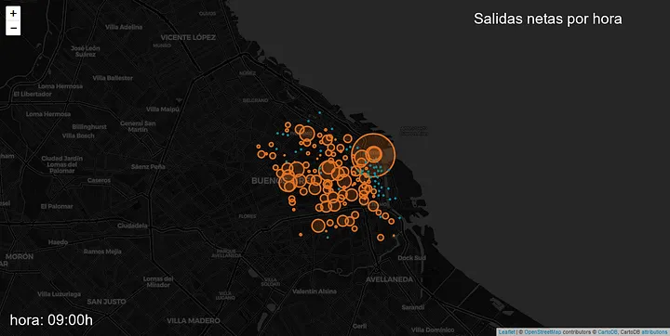
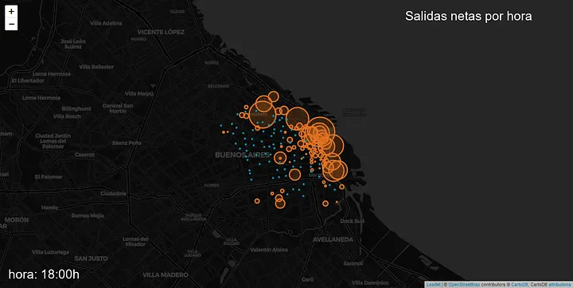

Slide 14
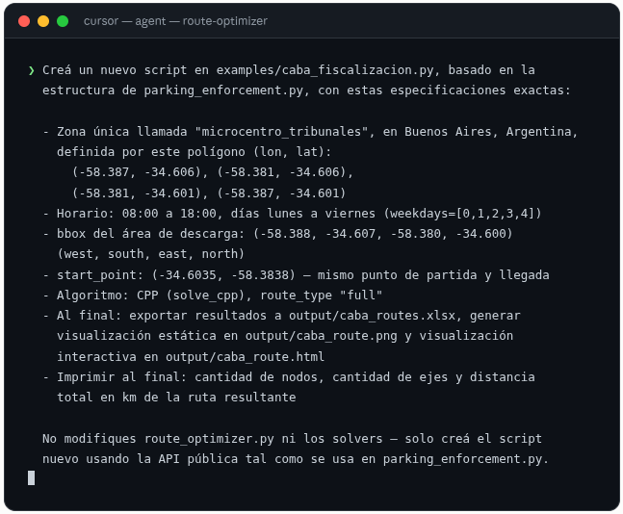
Algunos ejemplos de trabajo agentico

Slide 15
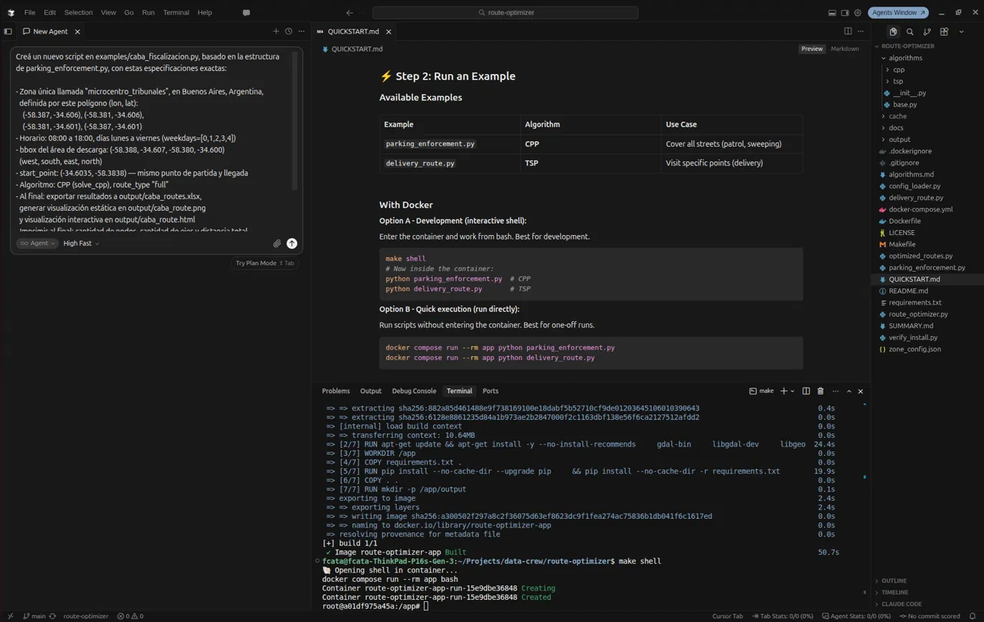
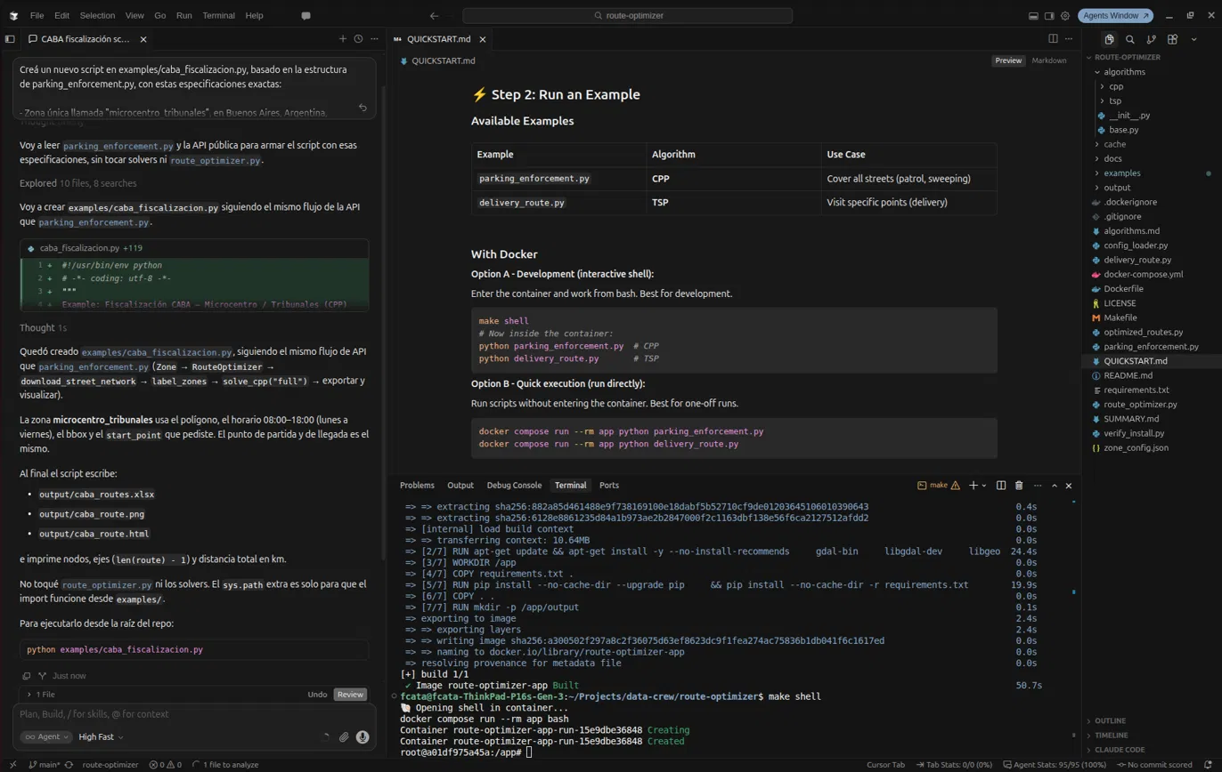

Slide 16
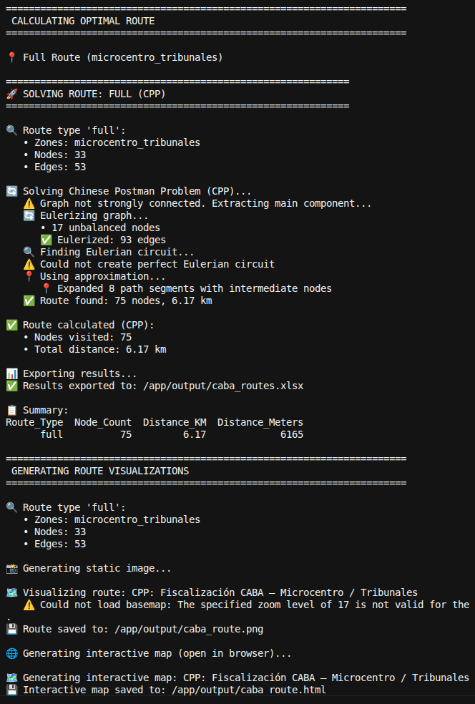
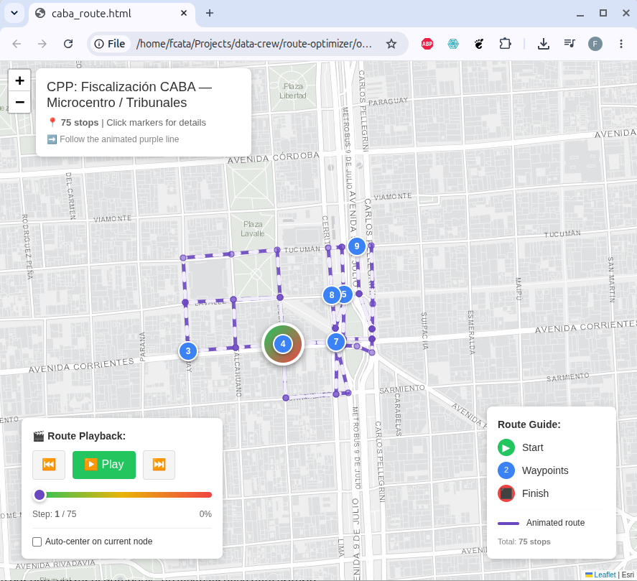

Slide 17
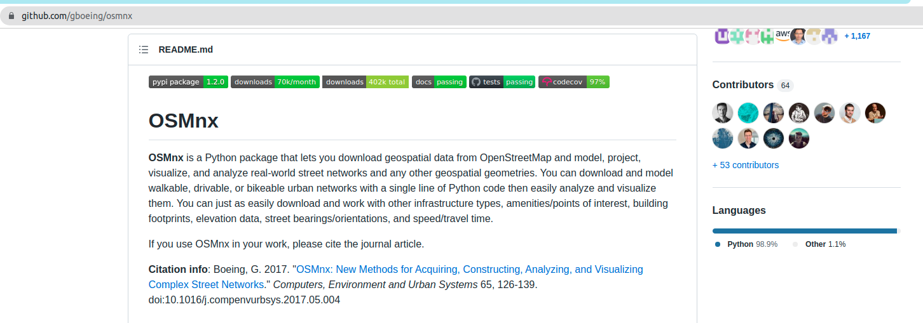
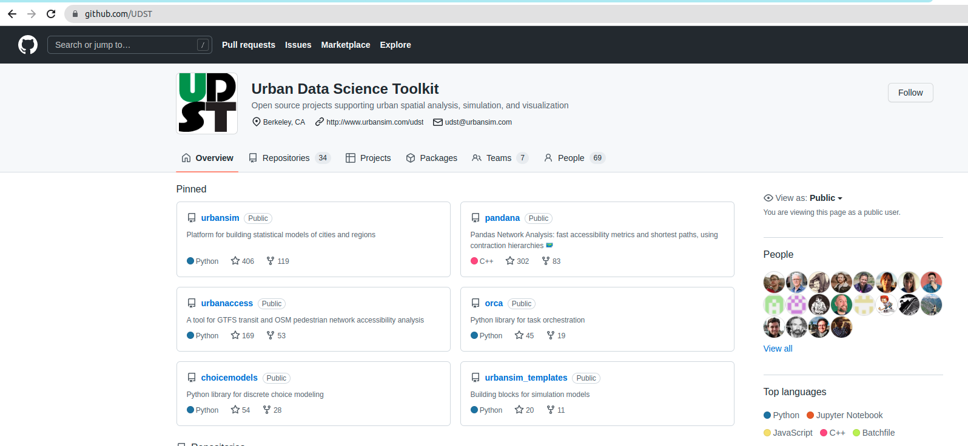

¿Alguien dijo colaborativo?

Slide 18

La barrera de entrada
Puede resultar un mundo nuevo, por eso hay que entender que la barrera ya no está en escribir código, está en poder juzgar si el código está bien.
No se trata de aprender Python, ni siquiera de aprender a programar en el sentido clásico. Se trata de aprender a pensar computacionalmente para poder dirigir y auditar lo que un agente hace.
Especificar, delegar, ejecutar, auditar el resultado, ajustar la espec

Slide 19
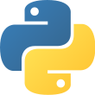
Python
Python es un lenguaje de programación interpretado cuya filosofía hace hincapié en una sintaxis que favorezca un código legible. Fue desarrollado por Guido van Rossum
Se trata de un lenguaje de programación orientado a objetos.
Actualmente solo soporta la versión 3.
Su licencia es libre y compatible con GPL (GNU Public License).

Slide 20
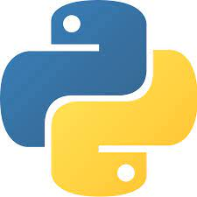


… pero, ¿python es la única herramienta válida?
¡Claro que no!, sólo la que llegamos a ver

Slide 21

Caja de herramientas
Utilizaremos fundamentalmente el entorno de Google Drive. Tendrán acceso a un directorio compartido donde podrán ver e interactuar con los notebooks.
Por un lado veremos el código en estos notebooks utilizando Colab.
Los archivos de datos que usemos estarán en el Drive compartido. Pero es importante que cada uno tenga una copia propia en su Drive personal.

Slide 22
Librerías de Python
Las librerías de Python pueden considerarse como plug-ins, funcionalidades adicionales desarrolladas por la comunidad que le suman herramientas al programa original.
Por eso la importancia de usar software libre, puede canalizarse la energía de una comunidad dispersa a nivel mundial con enorme potencial

